Slide 1
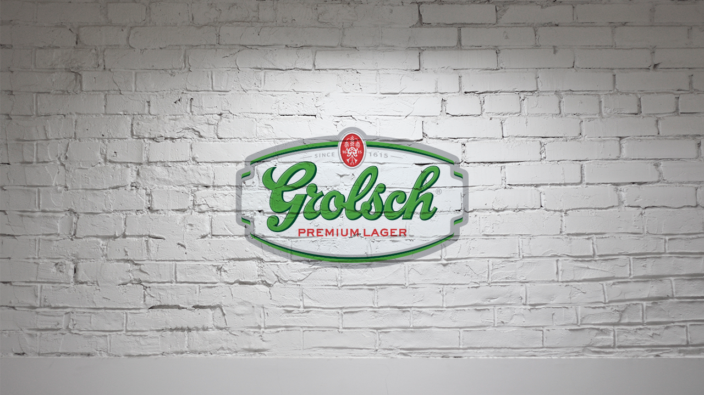

Slide 2
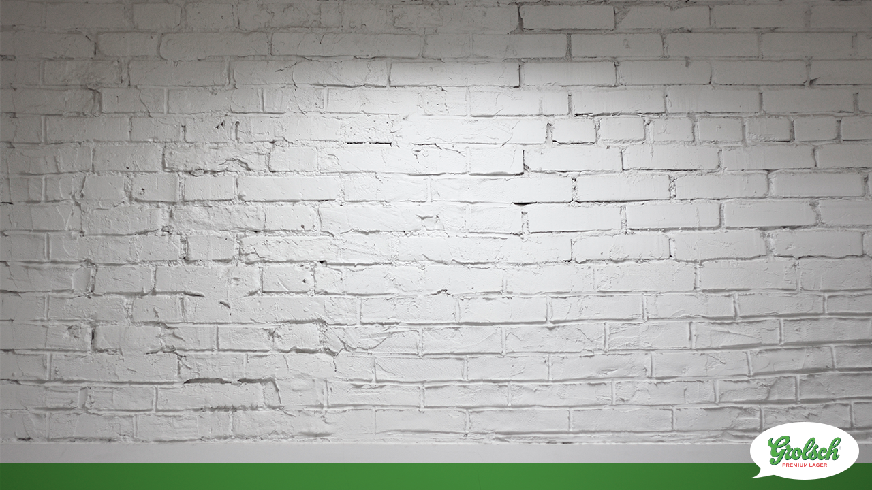
RETO
Posicionar a Grolsch como la cerveza de los creativos por naturaleza.
OBJETIVO
Lograr que las personas se identifiquen con Grolsch por ser una cerveza auténtica.

Slide 3
INSIGHT
Cada persona busca
ser diferente
ESTRATEGIA
Generaremos una conversación entre Grolsch y la ciudad a través de los mensajes que encontramos en el escenario urbano y digital, donde la marca claramente presente su postura independiente.

Slide 4

CONCEPTO

Slide 5

¿CÓMO?
En una primera fase, Grolsch intervendrá los mensajes de los graffitis que hay en Bogotá, generando una conversación, no
sólo con la ciudad sino también con los transeúntes.
A partir de eso, generaremos contenido en redes sociales
y apoyados en influenciadores y aliados estratégicos, invitaremos
a seguir la conversación a través de tweets, el resultado de esta interacción será lograr la proyección más grande de contenidos independientes.
Por primera vez el edificio más emblemático de la ciudad,
La Torre Colpatria, será transformado en un medio de
proyección independiente.

Slide 6
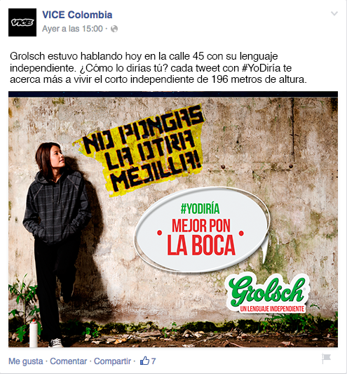
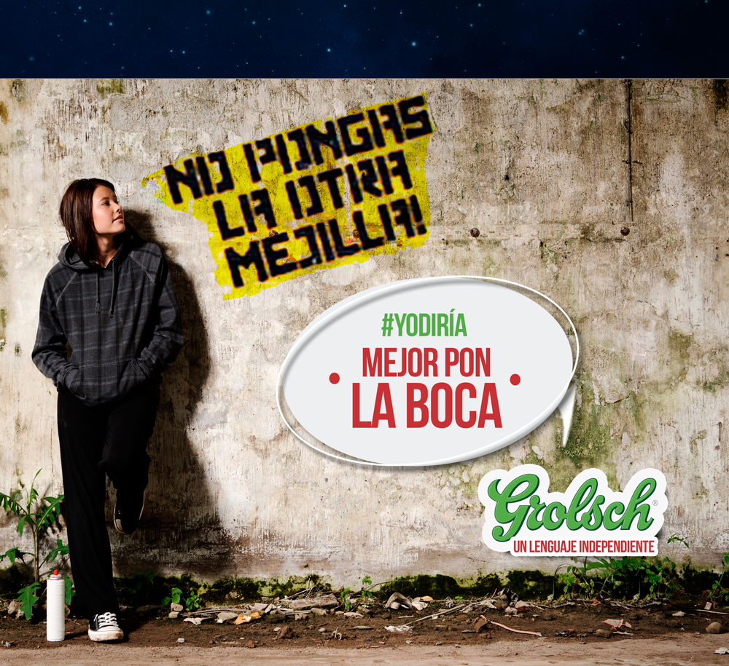
GRAFFITIS
SOCIAL MEDIA
Grolsch creará una conversación interviniendo los mensajes de los graffitis y lo hará respondiendo de manera invasiva, demostrando su lenguaje independiente. Esta acción además de evidenciar la personalidad de la marca, generará awareness por su presencia
en los escenarios urbanos.

Slide 7
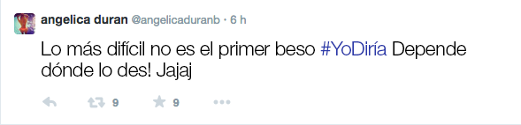
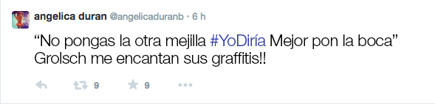
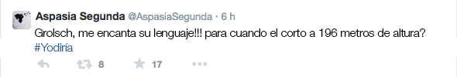
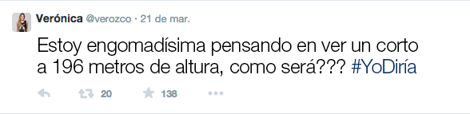
INFLUENCIADORES
Invitaremos a la gente a que siga la conversación creada por Grolsh, a través de tweets con el hashtag #YoDiria respondiendo a cada graffiti como lo hizo Grolsh.
Para generar interacción y participación
de la gente tendremos como aliados estratégicos los escenarios más frecuentados por el target como son Cine Tonalá, Armando Records, y las Revistas Vice, y Bakánica además de influenciadores en twitter.
Esta acción generará un word of mouth, alcance en digital y posicionamiento de marca.

Slide 8
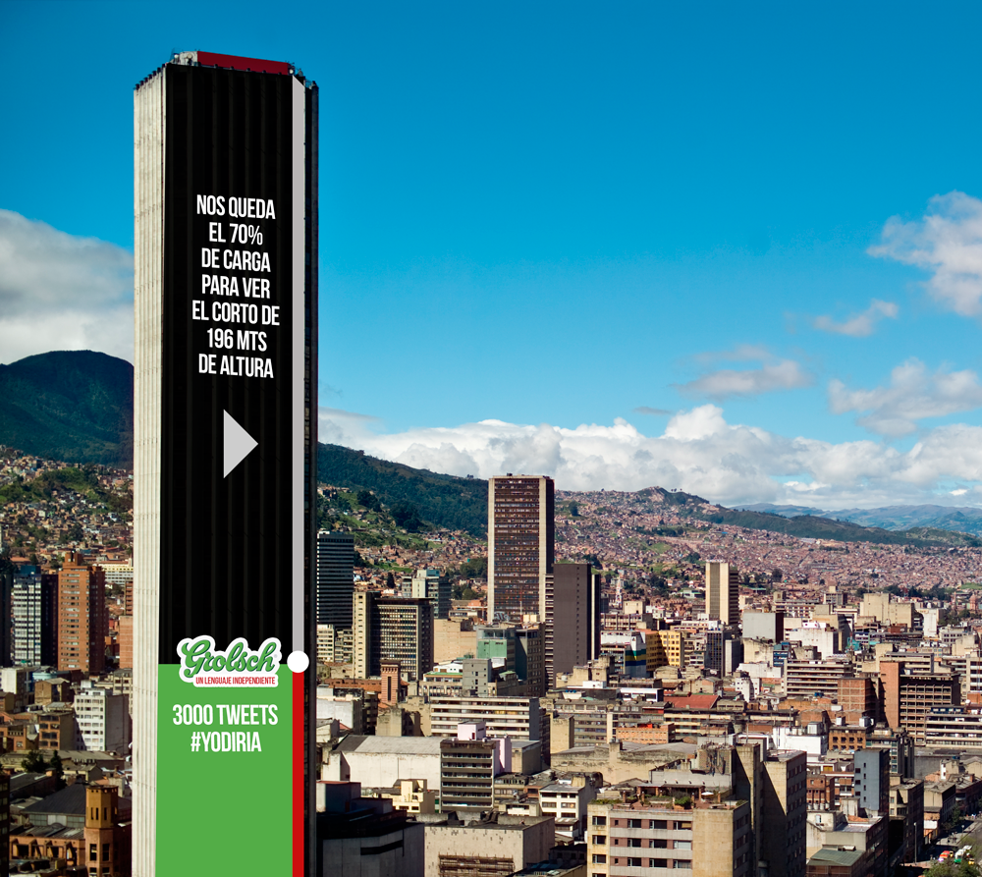
CINE A 196 METROS DE ALTURA
Por primera vez el rascacielos más alto de Colombia,
La Torre Colpatria, será transformado por Grolsh
en la primera pantalla de cine de 196 metros de altura que podrá ser vista desde diferentes puntos de la ciudad gracias a su visibilidad. Grolsh lleva el cine independiente no sólo a sus seguidores, sino a la población vulnerable que no puede disfrutar este
tipo de contenidos.
Este será el inicio de 2 temporadas de cine
y arte independiente en lugares insospechados
para públicos inexplorados.

Slide 9
MIX DE MEDIOS
MEDIOS | SEMANA DE MANTENIMIENTO |  |  |  |  |  |  | 1er día | 2do día | 1 Mes |  |  |  | 2 Mes |  |  |  | Inversión
Intervención graffitis |  |  |  |  |  |  |  |  |  |  |  |  |  |  |  |  |  | 60000 millones
Redes sociales |  |  |  |  |  |  |  |  |  |  |  |  |  |  |  |  |  | 50000 millones
Nuevo medio (Proyección cine independiente) |  |  |  |  |  |  |  |  |  |  |  |  |  |  |  |  |  | 100.000 millones
Temporada de cine independiente |  |  |  |  |  |  |  |  |  | Expectativa |  | Proyección cine independiente |  | Expectativa |  | Proyección cine independiente |  | 30000 millones

Slide 10
RETO
Posicionar a Grolsch como la cerveza de los creativos por naturaleza.
OBJETIVO
Lograr que las personas se identifiquen con Grolsch por ser una cerveza auténtica.
INSIGHT
Cada persona busca ser diferente
ESTRATEGIA
Generaremos una conversación entre Grolsch
y la ciudad a través de los mensajes que encontramos en el escenario urbano y digital, donde la marca claramente presente su postura independiente.

